Slide 1
Kierunek
………………………………………….. (20 pkt. )
Imię i Nazwisko (20 pkt)
Nr albumu XXXXX (18pkt)
Tytuł projektu inżynierskiego/licencjackiego w języku polskim (20 pkt)
Tytuł projektu inżynierskiego/licencjackiego w języku angielskim (12 pkt)
Projekt inżynierski/ licencjacki (15 pkt)
Opiekun seminarium dyplomowego ……………
Lublin 202… (20 pkt)

Slide 2
Wprowadzenie merytoryczne (1)

Slide 3
Wprowadzenie merytoryczne (2)

Slide 4
Cel projektu inżynierskiego/licencjackiego (zagadnienia problemowego)

Slide 5
Założenia metodyczne projektu inżynierskiego/ licencjackiego (zagadnienia problemowego)

Slide 6
Opis projektu inżynierskiego / opracowanie zagadnienia problemowego

Slide 7
Sposób opisu schematów
Opis tekstowy schematu
Schemat autorski, np.:

Slide 8
Sposób opisu tabel
Tabela 1. Bioaktywne substancje w surowcach roślinnych
Substancje bioaktywne | Surowce roślinne | Właściwości | Bibliografia
Astaksantyna | Ryby, algi | Przeciwutleniające, przeciwbólowe | [1, 4]
Kwercetyna | Owoce i warzywa | Przeciwzapalne, przeciwnowotworowe | [2, 5, 7]

Slide 9
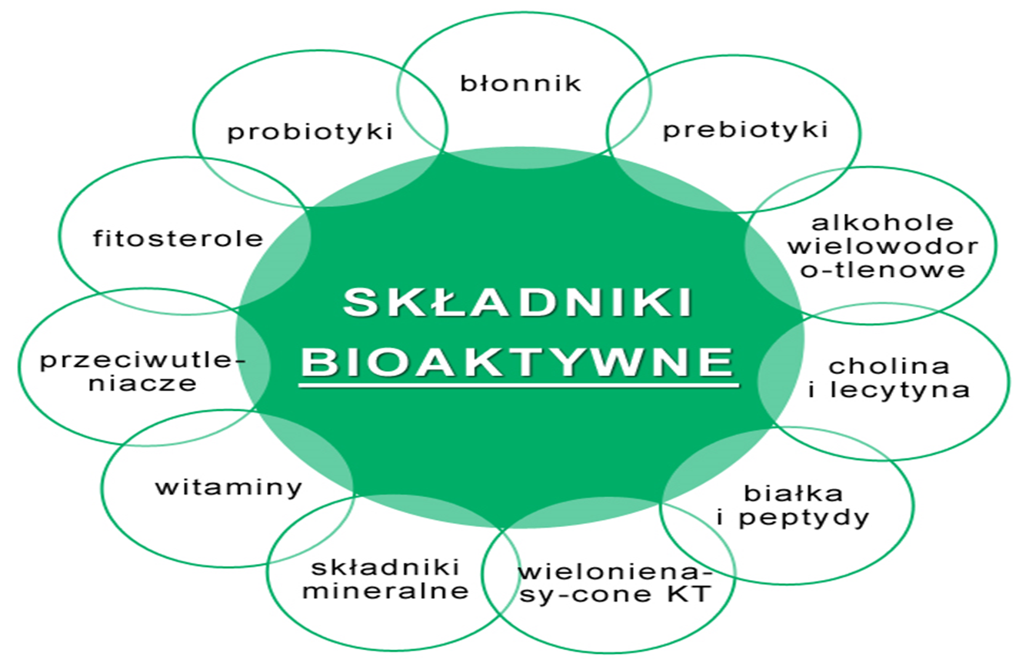
Sposób umieszczania rycin / zdjęć
Rycina 1. Składniki bioaktywne w surowcach roślinnych [3, 6]

Slide 10
Podsumowanie

Slide 11
Bibliografia
Spis literatury (alfabetyczny) powinien zawierać minimum 30 pozycji (udział źródeł obcojęzycznych dla wszystkich typów projektów min. 20%) w tym:
70% publikacji naukowych,
max. 20% książek i podręczników
max. 10% stron www
Sposób wpisywania pozycji literatury:
Costa M. M., Spínola, M. P., Prates, J. A. 2024. Microalgae as an alternative mineral source in poultry nutrition. Veterinary Sciences, 11(1), 44-48.
Gheisar M., Kim. M. 2018. Phytobiotics in poultry and swine nutrition – a review. The Italian Journal of Animal Science, 17, 92-99.
Jamroz D. 2015. Żywienie zwierząt i paszoznawstwo. Wyd. PWN, 15-37.

Slide 12
Kierunek
………………………………………….. (20 pkt. )
Imię i Nazwisko (20 pkt)
Nr albumu XXXXX (18pkt)
Tytuł projektu inżynierskiego/licencjackiego w języku polskim (20 pkt)
Tytuł projektu inżynierskiego/licencjackiego w języku angielskim (12 pkt)
Projekt inżynierski/ licencjacki (15 pkt)
Opiekun seminarium dyplomowego ……………
Lublin 202… (20 pkt)

